Slide 1
PySpark

Slide 2
ספארק
טכנולוגיה לעיבוד נתונים בצורה מבוזרת
טכנולוגיית ה - Big Data המובילה בשוק
פופולריות גוברת

Slide 3
החזון של ספארק
מהירות
מנוע מאוחד
קלות שימוש

Slide 4


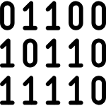
עיבוד מבוזר

Slide 5
עיבוד מבוזר

Slide 6
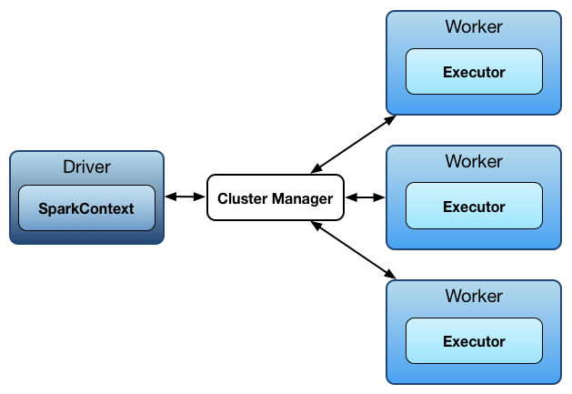
ארכיטקטורת ספארק

Slide 7
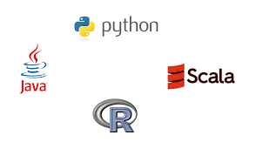
PySpark
ספארק כ - Open Source כתוב ב - Scala
תמיכה נרחבת גם בפייתון

Slide 8
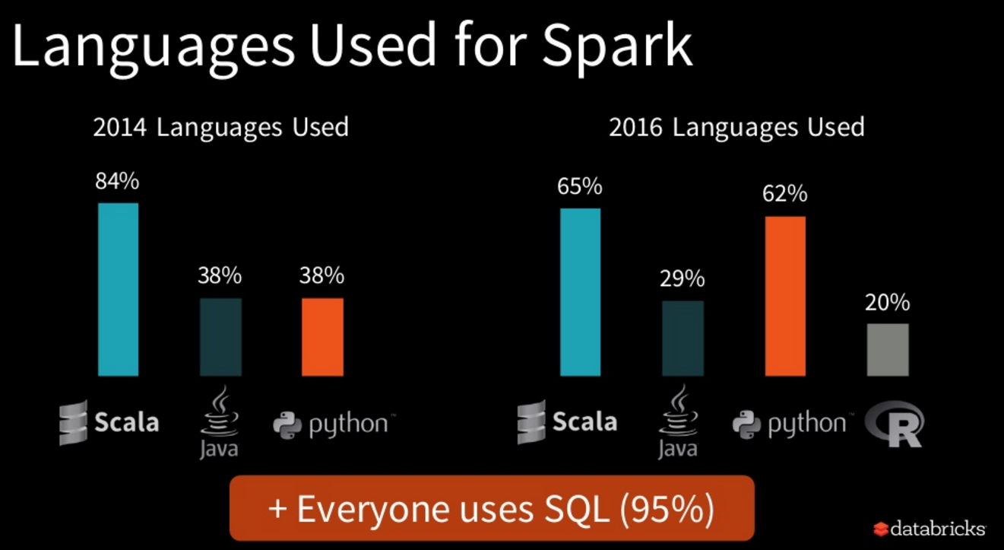
PySpark

Slide 9
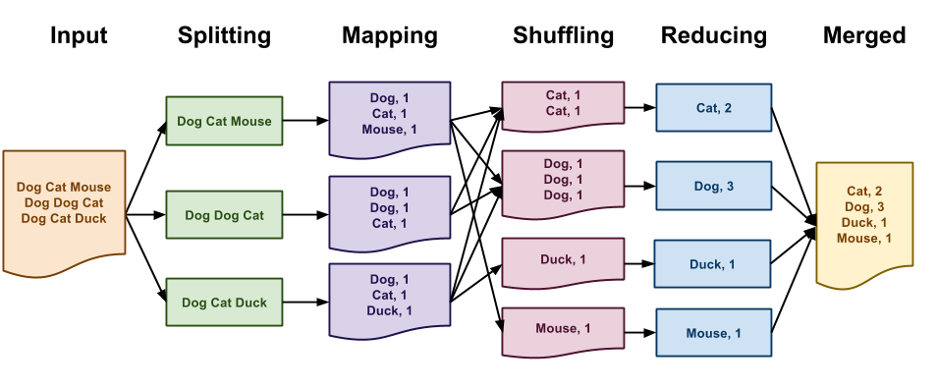
PySpark: Word Count Example

Slide 10
PySpark: Word Count Example
text_file = sc.textFile("hdfs://data.csv")

Slide 11
PySpark: Word Count Example
words= text_file.flatMap(lambda line: line.split(" "))

Slide 12
PySpark: Word Count Example
counted_words = words.map(lambda word: (word, 1))

Slide 13
PySpark: Word Count Example
counted_words = words.reduceByKey(lambda a, b: a + b)

Slide 14
PySpark: עקרונות מנחים

Slide 15
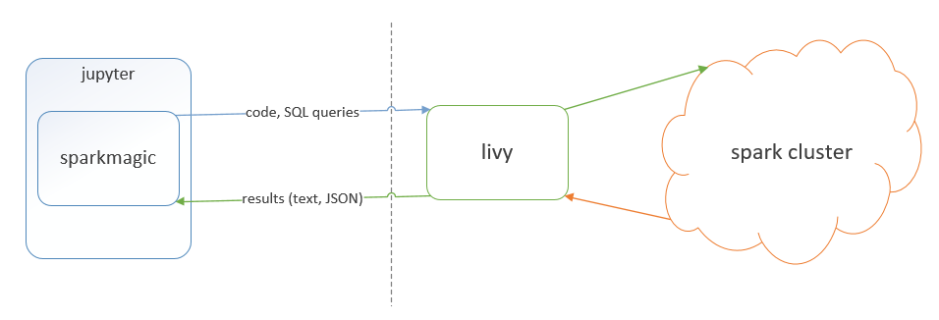
עבודה עם PySpark

Slide 16
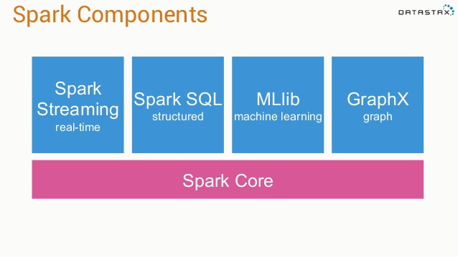
רכיבי ספארק

Slide 17
רכיבי ספארק: Spark SQL
התנהלות עם מידע טבלאי מובנה
שליפה SQLית
מקורות מידע שונים (Hive, SQL)

Slide 18
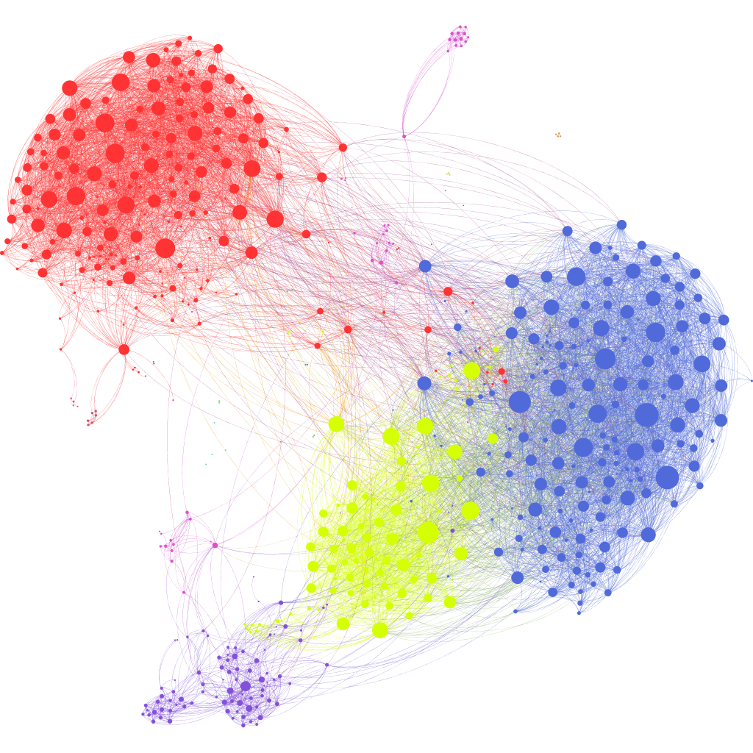
רכיבי ספארק: GraphX
עבודה עם גרפים
אלגוריתמי גרפים מובנים

Slide 19
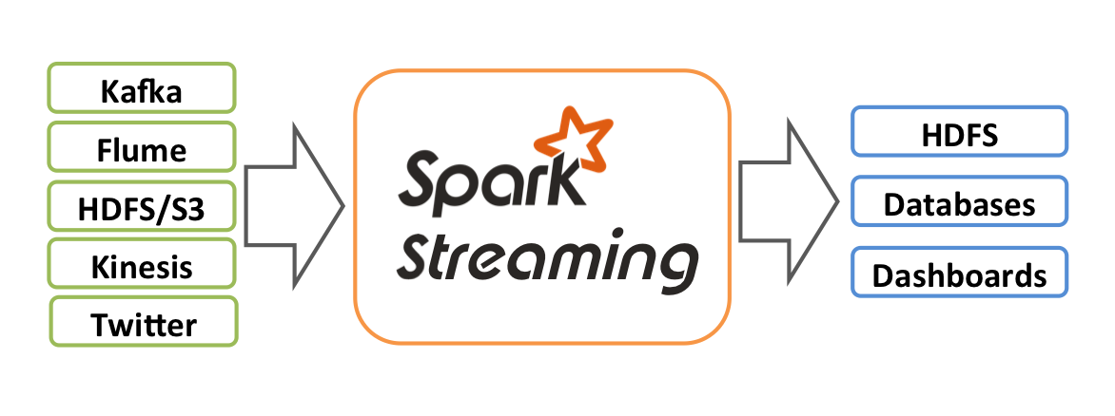
רכיבי ספארק: Spark Streaming
Streaming?
צמיחה מהירה

Slide 20
רכיבי ספארק: Spark Streaming
מקרי שימוש:
ניהול ובקרת תהליכי ETL
זיהוי אנומליות :)
העשרת מידע זורם באמצעות מידע סטטי
אנליטיקות וסטטיסטיקות על המידע הוזורם

Slide 21
רכיבי ספארק: Spark MLlib
חלק מתוך סביבת הספארק
אלגוריתמים מובנים
בשילוב תדיר עם סטרימינג

Slide 22
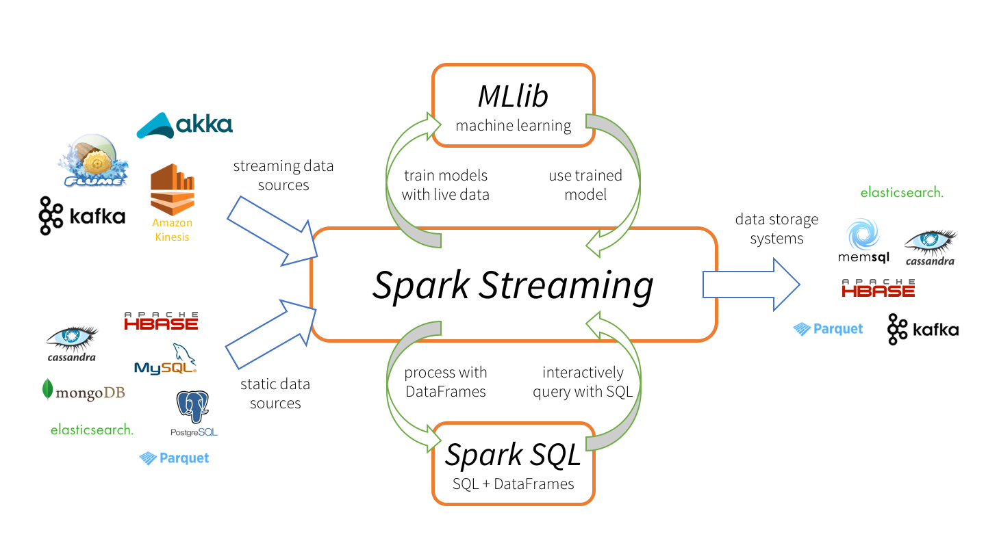
ספארק!

